Slide 1
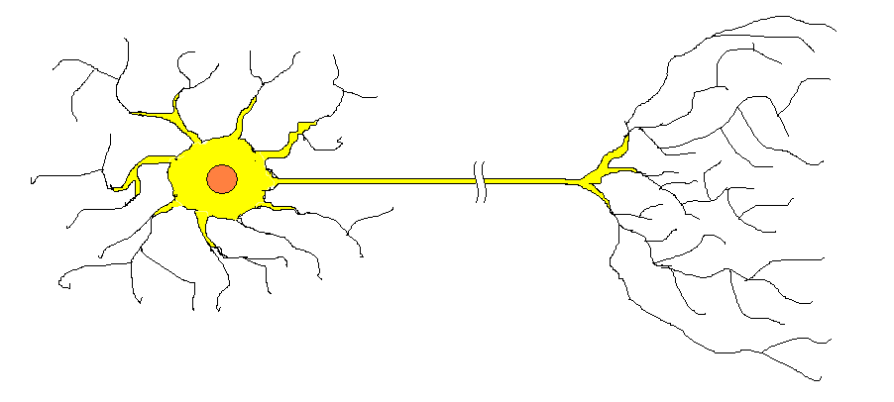
樹状突起
軸索
細胞体
神経末端

